Slide 1

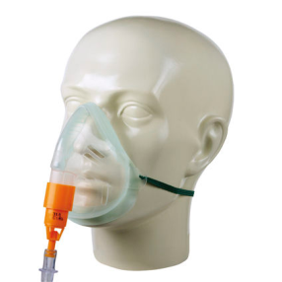
OXIGENOTERAPIA
Escuela Superior de Enfermería “Cecilia Grierson”
Cuidados de Enfermería
Prof. Lic. Sara l. Penice

Slide 2
Definición
Es la administración de O2 medicinal a concentraciones mayores a 21% con la intención de tratar para prevenir los síntomas o manifestaciones de la hipoxia.

Slide 3
Objetivo de la oxigenoterapia
Tratar la hipoxemia y evitar la hipoxia tisular.
Disminución del trabajo pulmonar.
Disminución del trabajo miocardio.

Slide 4
O2 =Medicamento
Indicaciones
Dosis
Contraindicaciones
Efectos adversos
Toxicidad

Slide 5
Indicaciones
Disminución de la cantidad de O2 o de la presión parcial de O2 en la inspiración.
Disminución de la ventilación alveolar.
Alteración de la relación ventilación/perfusión
Aumento del shunt intrapulmonar
Descenso del gasto cardíaco
Shock
Hipovolemia
Disminución de la hemoglobina.
(Hombres adultos: < 13 g/dL -Mujeres adultas (no embarazadas): < 12 g/dL-Mujeres embarazadas: < 11 g/dL

Slide 6
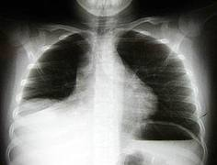
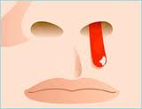
Efectos Adversos
Atelectasia por reabsorción (FIO2>50%)
Irritación/resequedad mucosas
Epistaxis
Rinitis
Odinofagia
Traqueítis
Hipotensión refleja o vasodilatación Vasoconstricción sistémica

Slide 7
Conceptos
Hipoxemia
Consiste en la disminución de la presión arterial de oxigeno (POA2) por debajo de 80 mmHg, que corresponde a una saturación de 90 % de O2
Hipoxia
Consiste e el déficit en el transporte de 02 suministrado por la sangre hacia los tejidos.

Slide 8
Causas de hipoxemia
Diminución de la presión parcial de oxigeno en el gas inspirado.
Hipoventilación
Alteración de la relación V/p
Trastornos de difusión.
Shunt intrapulmonar.

Slide 9
Signos y síntomas de hipoxemia
Sistema | Leve a moderada | Severa
SNC | Confusión, agitación | letargia, obnubilación
Cardíaco | Taquicardia, extrasístoles, hipotensión | Bradicardia, hipotensión
Respiratorio | Disnea, taquipnea, aumento del trabajo respiratorio | Aumento de la disnea taquipnea, posible bradipnea
Gases arteriales | PaO2 60-80 mmHg | PaO2 <60 mmHg
Piel | Frialdad ,palidez | Cianosis

Slide 10
¿Cuando se esta en hipoxemia?
Niveles de O2 en sangre | PaO2 ( presión parcial de O2 en sangre) [mmHg]
Normal | 80 a 100 mmHg
Hipoxemia leve | 60 a 70 mmHg
Hipoxemia moderada | 40 a 59 mmHg
Hipoxemia grave | Bajo 40 mmHg

Slide 11
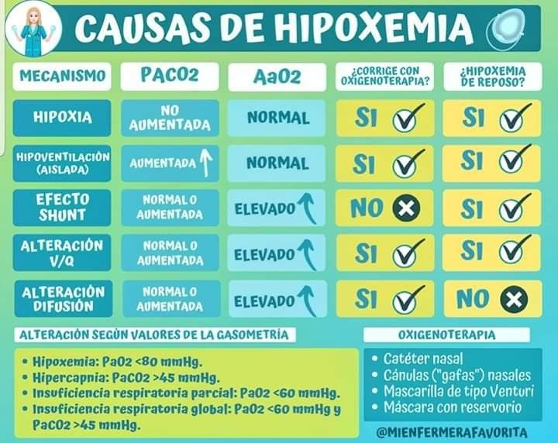

Slide 12
Precauciones
El O2 es un medicamento se administra solo con prescripción médica.
El aumento de la FiO2 (fracción inspirada) no aumenta la cantidad de oxigeno a eritrocitos o plasma.

Slide 13
Precaucione
En pacientes con EPOC o con
hipoventilación la administración de O2 tiene que
ser graduada comenzando con baja concentraciones.
Si se administra demasiado oxígeno y se normaliza por completo sus niveles en sangre, el cerebro interpreta que "ya no necesita respirar". La respiración se vuelve muy lenta y superficial, el CO₂ se acumula a niveles tóxicos y el paciente entra en coma (narcosis por CO₂).

Slide 14
Tipos de sistemas
ALTO flujo
BAJO flujo

Slide 15
Bajo flujo
NO proporciona la totalidad del gas inspirado y parte del aire inspirado debe ser tomado del medio ambiente.
El método se utiliza cuando la FR es menor de 20 respiratorio X min y cuando el patrón respiratorio es estable.
Cánula Nasal
Mascara Simple
Mascara con reservorio

Slide 16
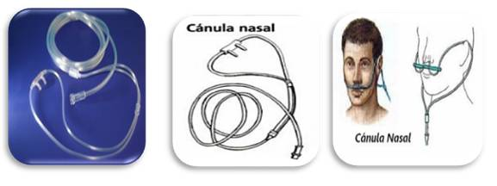
Cánula nasal

Slide 17
Cánula nasal
Ventajas:
Cómoda, bien tolerada
El paciente puede comer y beber.
Puede ser usada con humidificadores.
Puede usarse en pacientes con EPOC:
Desventajas:
Puede producir presión sobre la nariz y/o el pabellón auricular
Puede producir resequedad e irritación de la mucosa nasal.

Slide 18
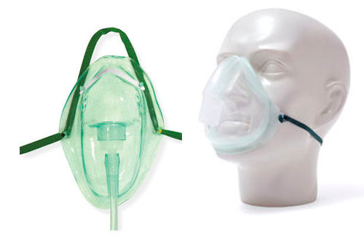
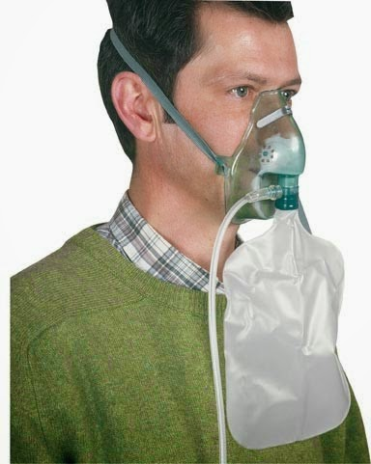
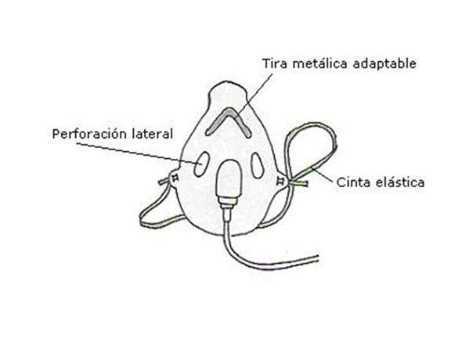
Mascaras de bajo Flujo

Slide 19
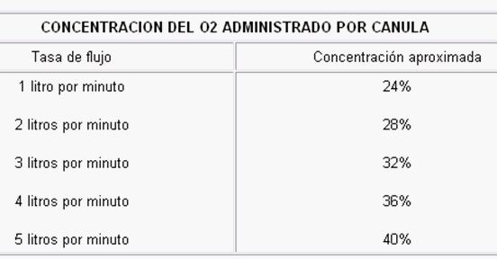
Concentración de O2 administrado por Cánula

Slide 20
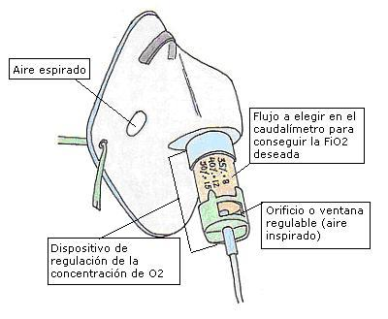
Alto flujo
El paciente respira la totalidad del gas suministrado.
Se utilizan el mecanismo Venturi, para succionar el aire del medio ambiente y mezclarlo con el flujo de 02

Slide 21
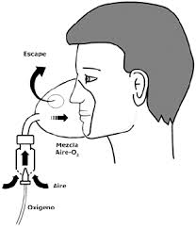
Alto flujo
Ventajas
Aporta concentraciones de O2 que varían desde 24 a 50% con flujo de 4 a 8 litros x´ en dosis mas exactas.
Desventajas
Limitante de movimiento
Se debe retirar para que el paciente coma.
A largo plazo puede provocar sensación de confinamiento.
Puede producir sequedad o irritación de los ojos.

Slide 22
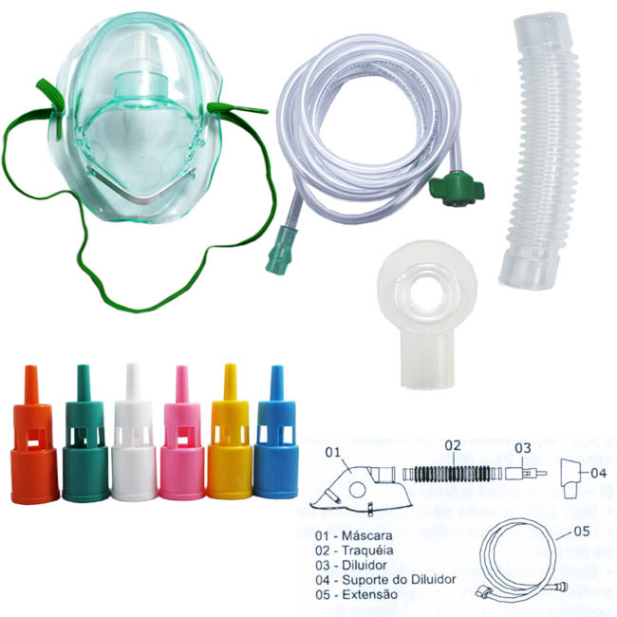
Mascara de Venturi

Slide 23
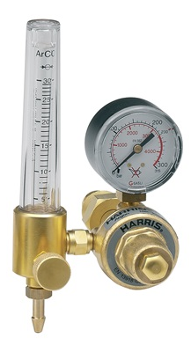
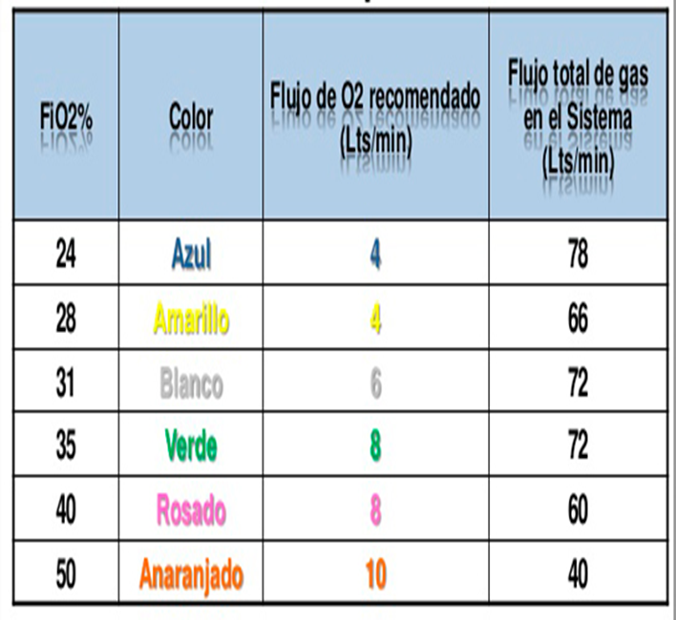
FiO2 %

Slide 24
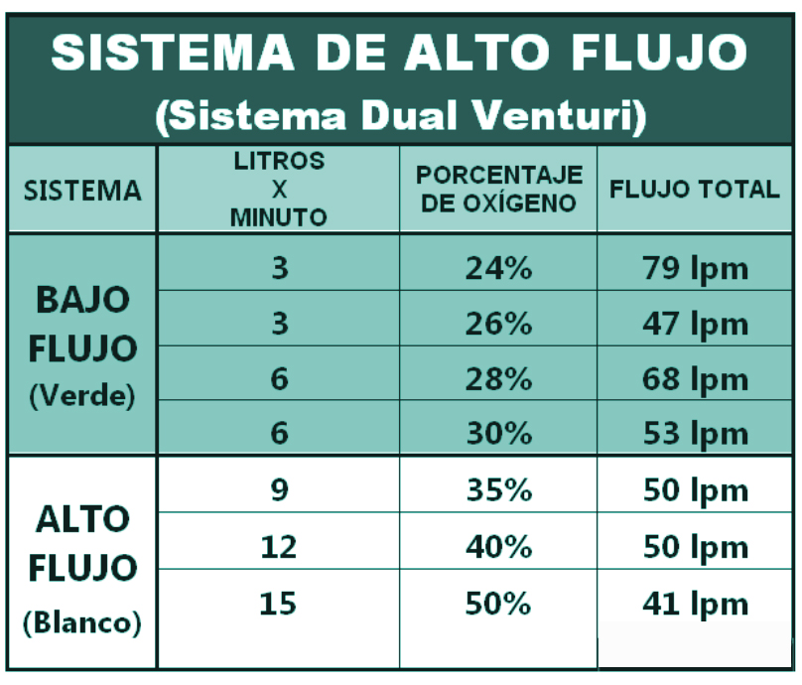

Slide 25
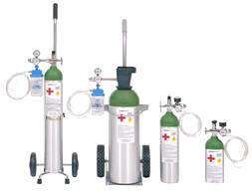
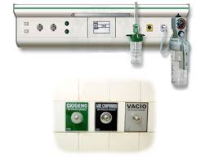
Fuentes de administración de Oxigeno
Por cilindros o balas de Oxigeno
Sistema central : Consolas con sistema de vacío, oxigeno y aire comprimido

Slide 26
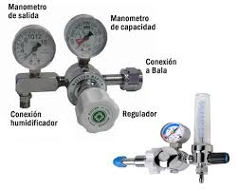
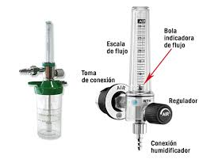
Accesorios auxiliares
Manómetro de presión: Indica la presión
Flujómetro o caudalímetro
Humidificador

Slide 27
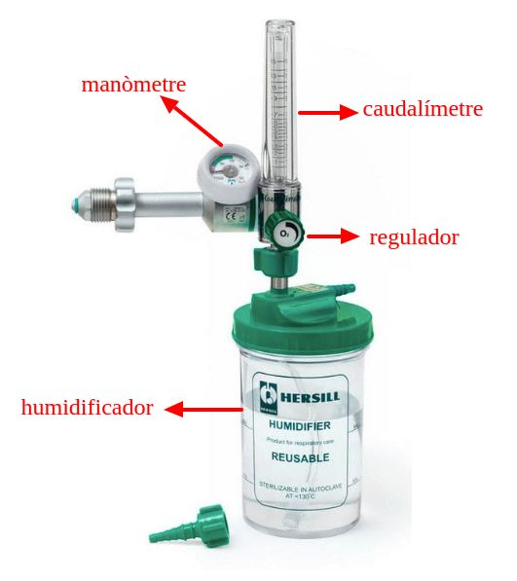
Principios para su administración
Dosificada
Controlada
Humidificada
La administración depende del paciente, su severidad, cuadro, causas de hipoxemia

Slide 28
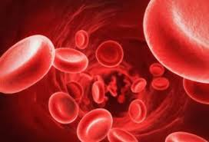
Toxicidad por oxigeno
Esta dada por la administración de oxigeno en concentraciones altas ( mas de 50%) en periodo prolongado.
Signos y síntomas
Dolor subesternal
Parestesias de las extremidades,
Disnea
Inquietud
Fatiga
Malestar general

Slide 29
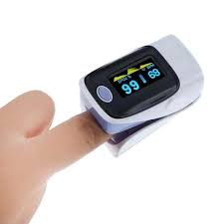
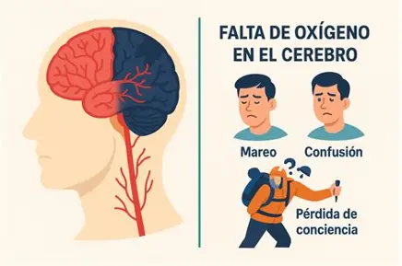
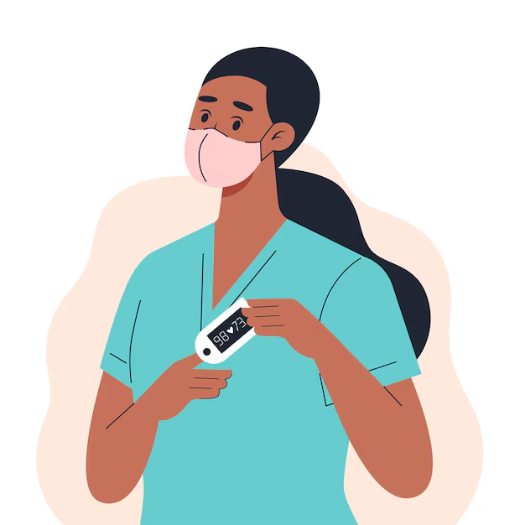
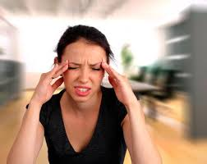
Acciones de Enfermería
Control de :
Valorar la profundidad de las respiraciones y la FR
Signos vitales
Estado de conciencia
Saturación de O2
Gasometría

Slide 30
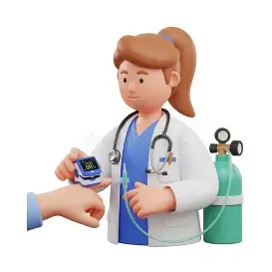
Cuidados de enfermería
Controlar regularmente la posición correcta del dispositivo.
Comprobar que la cinta no irrita el cuero cabelludo ni los pabellones auriculares.
Vigilar que no haya fugas de oxígeno por fuera de la mascarilla (especialmente hacia los ojos).
Valorar las mucosas nasal y labial y lubricar según necesidad.
Realizar limpieza de los dispositivo o reemplazo de los mismos.

Slide 31
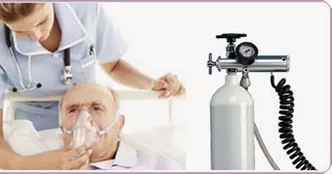
Cuidados de Enfermeria
Detectar desconexión del sistema de suministro
El agotamiento de la fuente de O2
La acumulación de secreciones con reducción de la luz de la vía aérea.
La infección respiratoria por falta de adecuadas condiciones de asepsia en los dispositivos

Slide 32
Algunos diagnósticos enfermeros
Diagnóstico: Deterioro del intercambio de gases
Relacionado con (Causas / Etiología): Desequilibrio en la ventilación-perfusión y cambios en la membrana alveolocapilar debido al daño alveolar crónico.
Manifestado por (Signos y Síntomas):
  Saturación de oxígeno baja (hipoxemia).
  Presión parcial de dióxido de carbono elevada (hipercapnia).
  Respiración rápida (taquipnea).
  Coloración azulada en labios o dedos (cianosis).
  Somnolencia, confusión o letargo.

Slide 33
Acciones de enfermería:
Deterioro del intercambio de gases
Dirigido a corregir la hipoxemia/hipercapnia y controlar la taquipnea o somnolencia.
Administración y control de Oxigenoterapia:
  Colocar y mantener el dispositivo indicado (ej. Máscara Venturi al 24% o 28% o cánula nasal a 1-2 L/min).
  Fijar la meta de saturación: Mantener la SpO₂ estrictamente entre 88% y 92% (en pacientes con EPOC) para no anular el estímulo respiratorio.
Monitorización Respiratoria y Neurológica:
  Controlar la frecuencia y profundidad de la respiración cada 2 horas o según estado del paciente.
  Evaluar el estado de conciencia de forma continua: vigilar la aparición de somnolencia, confusión o cefalea (signos directos de retención de CO₂).
Vigilancia de Parámetros Analíticos:
  Colaborar en la toma de muestras para gasometría arterial y verificar los niveles de PaO₂, PaCO₂ y pH en sangre.
Posicionamiento Terapéutico:
  Colocar al paciente en posición Fowler (45°) o Semi-Fowler (30°) para optimizar la mecánica diafragmática y mejorar la ventilac

Slide 34
2. Diagnóstico: Limpieza ineficaz de las vías aéreas
Relacionado con (Causas / Etiología): Hiperproducción de moco, retención de secreciones espesas y espasmo de las vías aéreas.
Manifestado por (Signos y Síntomas):
  Tos ineficaz o ausencia de tos voluntaria.
  Ruidos pulmonares anormales (sibilancias, roncus o estertores).
  Dificultad para respirar (disnea).
  Presencia de esputo/flema abundante y difícil de expulsar.

Slide 35
Acciones de enfermería :
Limpieza ineficaz de las vías aéreas
Dirigido a fluidificar el moco espeso, facilitar su expulsión y eliminar los ruidos pulmonares anormales.
Fomento de la Eliminación de Secreciones:
  Enseñar y supervisar la técnica de tos dirigida: solicitar al paciente que respire profundo, retenga el aire 2 segundos y tosa con fuerza desde el abdomen dos veces seguidas.
  Entrenar en la respiración con labios fruncidos durante la espiración para evitar el colapso prematuro de la vía aérea.
Administración de Terapia Inhalatoria:
  Administrar broncodilatadores y mucolíticos prescritos utilizando aerocámara (espaciador), asegurando que el paciente mantenga la apnea de 10 segundos tras la inhalación.
  Realizar nebulizaciones con solución fisiológica si está indicado para ayudar a hidratar la vía aérea de forma directa.
Manejo de la Hidratación:
  Garantizar un aporte de líquidos por vía oral de 1.5 a 2 litros diarios (si no existe contraindicación cardíaca o renal) para disminuir la viscosidad del moco.
Auscultación Periódica:
  Escuchar los campos pulmonares antes y después de las intervenciones (o de la tos) para evaluar la movilización de secreciones y la disminución de sibilancias o roncus.

Slide 36
3. Diagnóstico: Patrón de respiración ineficaz
Relacionado con (Causas / Etiología): Fatiga de los músculos respiratorios, deformidad de la pared torácica (tórax en tonel) e hiperinsuflación pulmonar.
Manifestado por (Signos y Síntomas):
  Uso de músculos accesorios para respirar (tiraje intercostal o aleteo nasal).
  Fase de espiración prolongada (tardan más en sacar el aire que en meterlo).
  Adopción de la posición de trípode (sentado inclinado hacia adelante).
  Respiración con los labios fruncidos.

Slide 37
Acciones de enfermería:
Patrón de respiración ineficaz
Ayuda a la Ventilación y Fisioterapia Respiratoria
Posicionamiento Fowler alta: Colocar al paciente sentado a 90° o inclinado hacia adelante apoyando los brazos sobre una mesa auxiliar. Esta postura relaja los músculos del cuello y hombros, optimiza el descenso del diafragma y facilita la mecánica respiratoria.
Entrenamiento en Respiración Diafragmática (Abdominal): Instruir al paciente a colocar una mano en el pecho y otra en el abdomen, enseñándole a expandir el abdomen al inspirar y contraerlo al espirar, disminuyendo así el uso de los músculos accesorios del cuello.
Enseñanza de la Respiración con Labios Fruncidos: Indicar al paciente que inspire por la nariz y exhale lentamente el aire por la boca con los labios semicerrados (como si fuera a apagar una vela). Esto genera una presión positiva al final de la espiración que mantiene los bronquiolos abiertos y reduce la hiperinsuflación pulmonar.

Slide 38
